Slide 1
Η ΘΕΑ ΑΘΗΝΑ ΚΑΙ ΤΟ ΧΡΥΣΕΛΕΦΑΝΤΙΝΟ ΑΓΑΛΜΑ ΤΗΣ
ΤΗΣ ΜΑΘΗΤΡΙΑΣ
ΔΗΜΗΤΡΑΣ ΔΟΥΓΙΟΥ
Δ΄ΤΑΞΗ

Slide 2
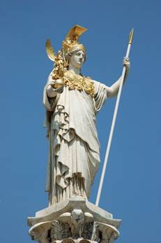

Slide 3
Η γέννηση της Αθηνάς
Η Αθηνά ήταν η αγαπημένη κόρη του Δία. Μητέρα της ήταν η Μήτις, πρώτη σύζυγος του Δία. Η γέννησή της περιγράφεται από τον Ησίοδο ως εξής: πρώτη γυναίκα του Δία ήταν η Μήτις η σοφότερη απ’ όλους τους θεούς. Με απόφαση της μοίρας όμως η Μήτις θα γεννούσε πρώτα μια κόρη κι έπειτα ένα γιό ο οποίος θα εκθρόνιζε το Δία. Αυτός για να αποφύγει την εκπλήρωση της προφητείας κατάπιε την γυναίκα του με το παιδί που κυοφορούσε στα σπλάχνα της. Αργότερα, ο Δίας άρχισε να υποφέρει από πονοκεφάλους και κάλεσε τον Ήφαιστο να τον βοηθήσει.

Slide 4
Τότε ο Ήφαιστος με ένα μεγάλο σφυρί χτύπησε το κεφάλι του Δία και πετάχτηκε η Αθηνά πάνοπλη, φορώντας περικεφαλαία και κρατώντας μια ασπίδα. Βλέποντάς τον Δία, η Αθηνά τα πέταξε στα πόδια του, δείγμα αναγνώρισής του ως υπέρτατου θεού και πατέρα της.

Slide 5
Η Αθηνά, ως θεά του πολέμου, ήταν περιβεβλημένη με αιγίδα, διαφορετική από αυτήν του Δία. Επίσης η ασπίδα της Αθηνάς ήταν το κεφάλι της Μέδουσας. Η θεά Αθηνά την είχε μεταμορφώσει σε τέρας ώστε να μην την πολιορκήσει ξανά κανένας άνδρας, ενώ το βλέμμα της μετέτρεπε σε πέτρα οποιονδήποτε την κοίταζε. Όταν ο Περσέας σκότωσε τη Μέδουσα, πρόσφερε στη θεά το κεφάλι της (γοργόνειο) ως ευχαριστήριο δώρο, γιατί χάρη στη γυαλιστερή ασπίδα που η θεά του είχε δωρίσει, εκείνος μπόρεσε να κατατροπώσει τη Μέδουσα κοιτάζοντας μόνο το είδωλό της μέσα από αυτήν.

Slide 6
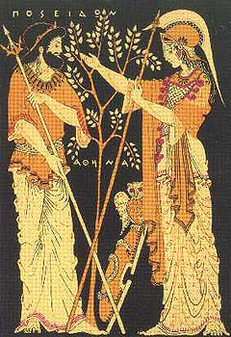
Η ΔΙΑΜΑΧΗ ΤΗΣ ΑΘΗΝΑΣ ΚΑΙ ΤΟΥ ΠΟΣΕΙΔΩΝΑ ΓΙΑ ΤΗΝ ΑΘΗΝΑ

Slide 7
Σύμφωνα με τον αρχαίο μύθο, η Αθηνά και ο Ποσειδώνας διεκδικούσαν την ίδια πόλη. Ανέβηκαν λοιπόν στον βράχο της Ακρόπολης και ενώπιον των Αθηναίων αποφάσισαν ότι όποιος προσέφερε στους κατοίκους το ωραιότερο δώρο, θα την αποκτούσε. Ο Ποσειδώνας χτύπησε σε μια πλευρά του λόφου με την τρίαινά του και αμέσως ανάβλυσε μια πηγή με νερό. Ο λαός θαύμασε, αλλά το νερό ήταν αλμυρό σαν το νερό της θάλασσας, που ήταν το βασίλειο του Ποσειδώνα κι έτσι δεν ήταν πολύ χρήσιμο. Το δώρο της Αθηνάς ήταν ένα δέντρο ελιάς, κάτι που ήταν καλύτερο, μιας και παρείχε στην πόλη τροφή, λάδι και ξυλεία. Έτσι, κέρδισε τη μονομαχία η Αθηνά και ονόμασε την πόλη της Αθήνας.

Slide 8
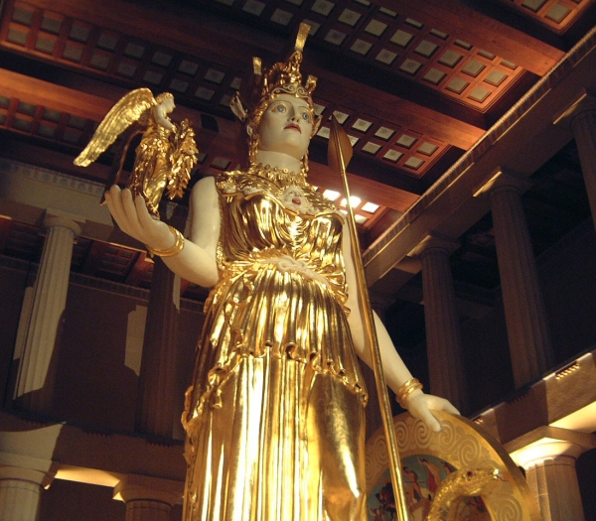
ΤΟ ΑΓΑΛΜΑ ΤΗΣ ΘΕΑΣ ΑΘΗΝΑΣ

Slide 9
Σύμφωνα με τις μαρτυρίες του Παυσανία, η Αθηνά Παρθένος έστεκε όρθια.
Είχε ύψος περίπου 12 μέτρα. Τα γυμνά μέρη του σώματος της θεάς ήταν φτιαγμένα από ελεφαντόδοντο, ενώ το ένδυμά της από χρυσό. Ήταν ντυμένη με μακρύ χιτώνα ως τα πόδια. Φορούσε πέδιλα, τα οποία ήταν διακοσμημένα με ανάγλυφες παραστάσεις που εικόνιζαν τη μάχη των Λαπιθών και των Κενταύρων. Στο κεφάλι φορούσε κράνος διακοσμημένο με σφίγγα και δύο γρύπες.
Η αιγίδα της ήταν διακοσμημένη με γοργόνειο. Κρατούσε στο ένα χέρι μια φτερωτή Νίκη, και ακουμπούσε το άλλο στην ασπίδα της, κρατώντας δόρυ που ήταν διακοσμημένο με δράκο. Στην ασπίδα υπήρχαν ανάγλυφες παραστάσεις που εικόνιζαν την Αμαζονομαχία στην εξωτερική και τη Γιγαντομαχία στην εσωτερική πλευρά.
Στη βάση υπήρχε ανάγλυφο που εικόνιζε τη γέννηση της Πανδώρας.

Slide 10
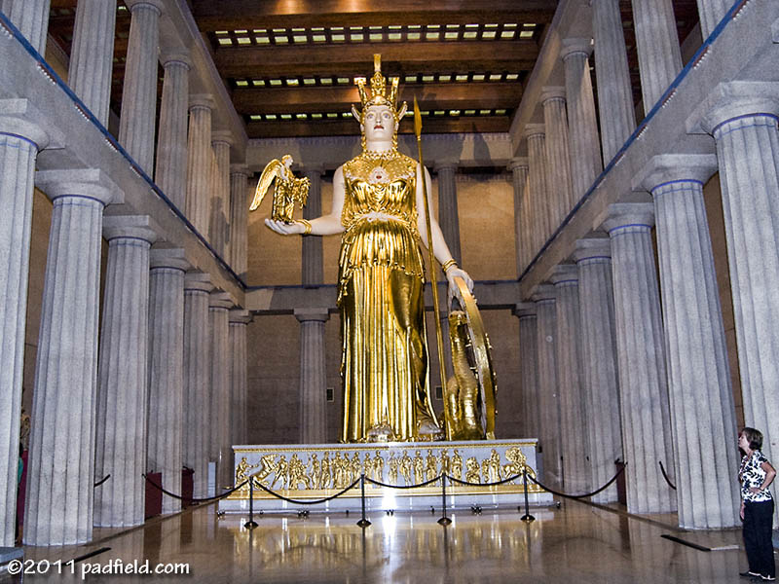

Slide 11
Ο Φειδίας συνεργάστηκε στενά με τον Περικλή στη διαμόρφωση του Παρθενώνα. Τα αγάλματα κατασκευάστηκαν από τους μαθητές του, ενώ ο ίδιος κατασκεύασε το χρυσελεφάντινο άγαλμα της Αθηνάς. Ο τύρρανος Λάχαρης αφαίρεσε το 296 π. Χ. τα φύλλα χρυσού για να πληρώσει τα στρατεύματα του, και τα αντικατέστησε με φύλλα χαλκού τα οποία καταστράφηκαν από πυρκαγιά το 165 π. Χ.

Slide 12
Η μεγάλη ποσότητα χρυσού που κατανάλωσε έδωσε αφορμή στους εχθρούς του να τον κατηγορήσουν για κατάχρηση. Ο Φειδίας απέδειξε την αθωότητά του, επειδή ο Περικλής τον είχε συμβουλέψει να κάνει το χρυσό ένδυμα της Αθηνάς συναρμολογούμενο. Έτσι μπόρεσε να το αποσυναρμολογήσει και να το ζυγίσει. Το βάρος του χρυσού βρέθηκε ακέραιο.
Ο Φειδίας τότε κατηγορήθηκε για αλαζονεία, επειδή είχε απαθανατίσει τον εαυτό του και τον Περικλή δίνοντας τη μορφή τους σε δύο αντίστοιχους χαρακτήρες στην πολεμική σκηνή που διακοσμούσε την ασπίδα της Αθηνάς. Ο Φειδίας συνελήφθη και καταδικάστηκε. Μια εκδοχή του θανάτου του είναι ότι πέθανε στη φυλακή.

Slide 13
Το άγαλμα απεικονιζόταν σε νομίσματα, αγάλματα μινιατούρες, αναθηματικά αντικείμενα, και σε αναπαραστάσεις σε εγχάρακτα στολίδια.
Το άγαλμα παρέμεινε στον Παρθενώνα έως τον 5ο αιώνα μ.Χ. όταν και απομακρύνθηκε από τους Ρωμαίους. Μια πηγή αναφέρει πως μεταφέρθηκε στην Κωνσταντινούπολη κατά τον 10ο αιώνα μ. Χ.

Slide 14
ΣΑΣ ΕΥΧΑΡΙΣΤΩ ΠΟΥ ΕΙΔΑΤΕ ΤΗΝ ΕΡΓΑΣΙΑ ΜΟΥ

